Slide 1
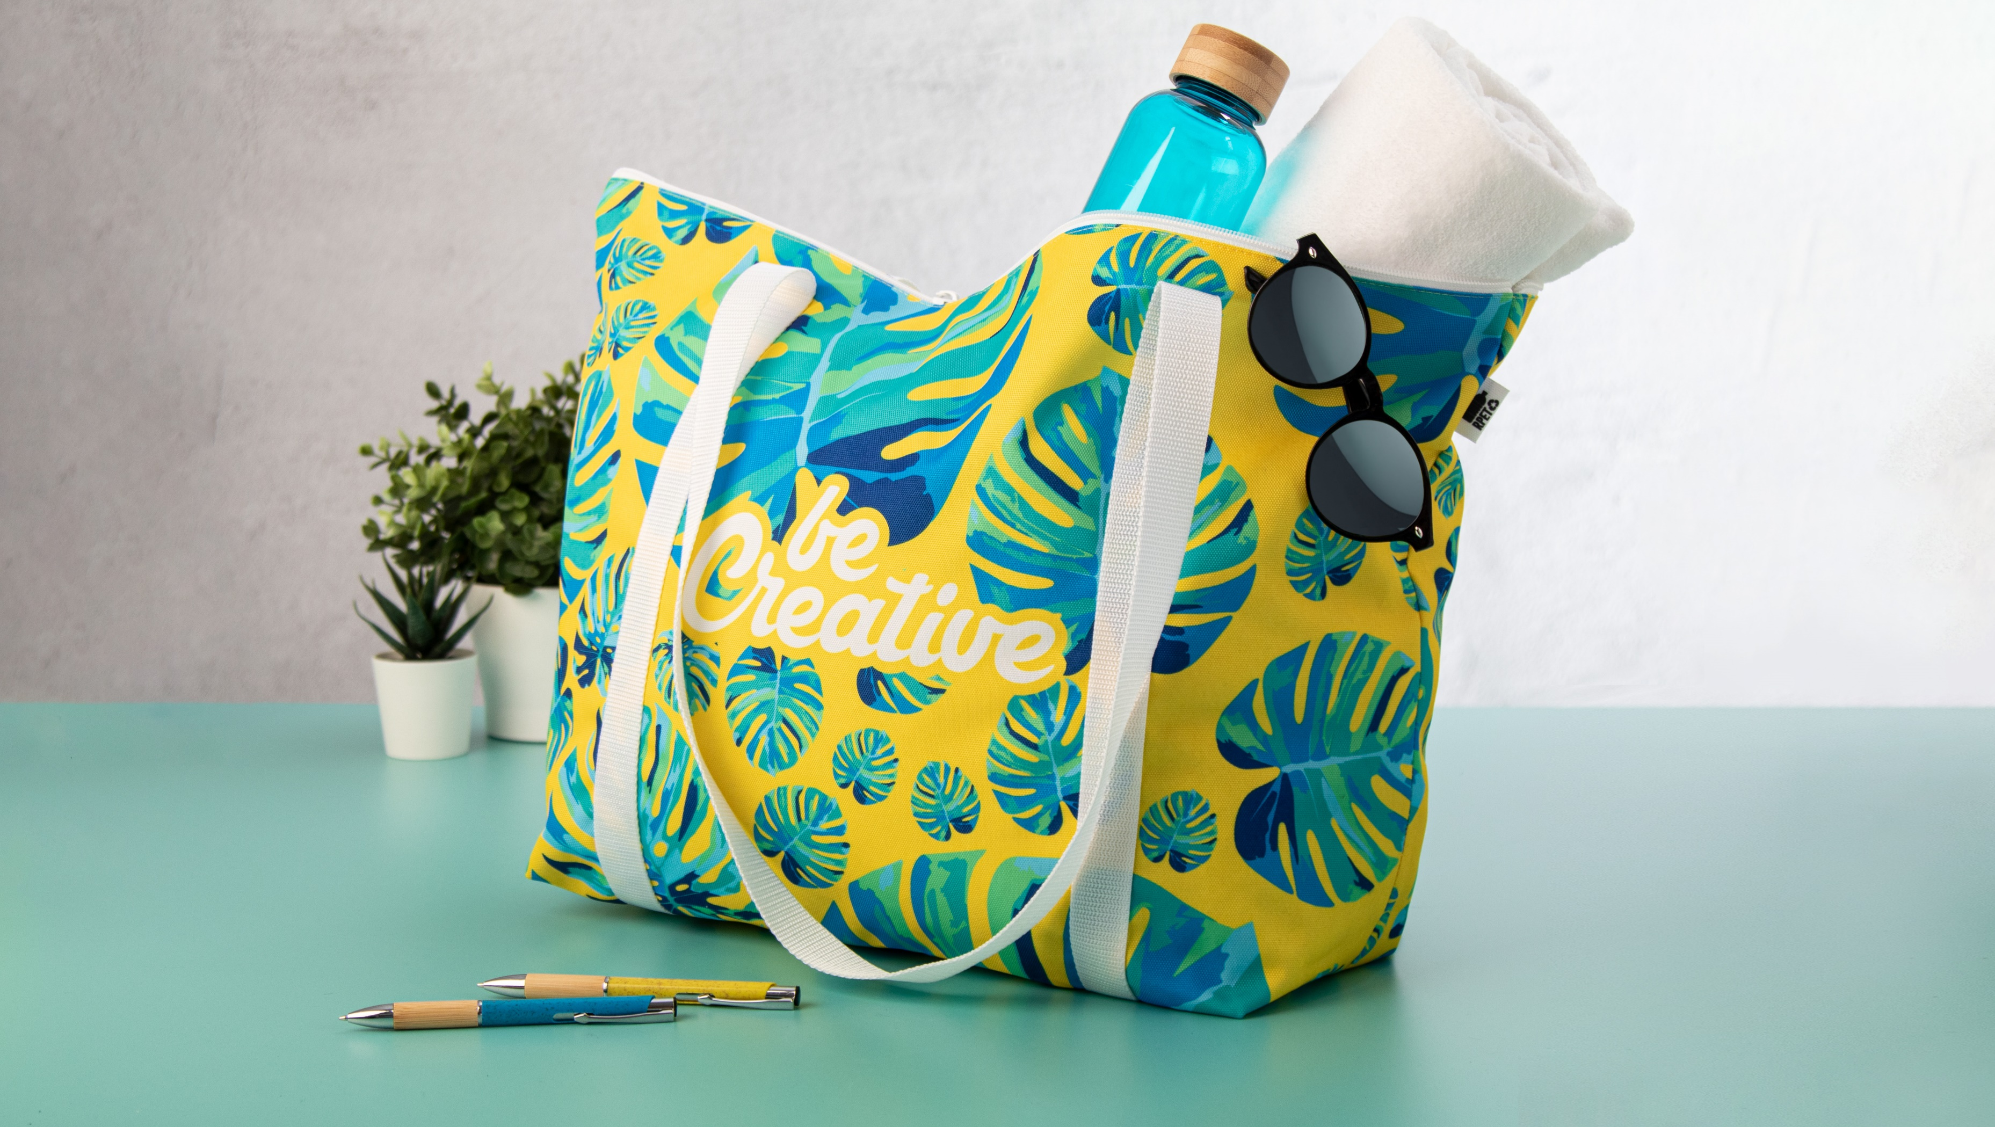
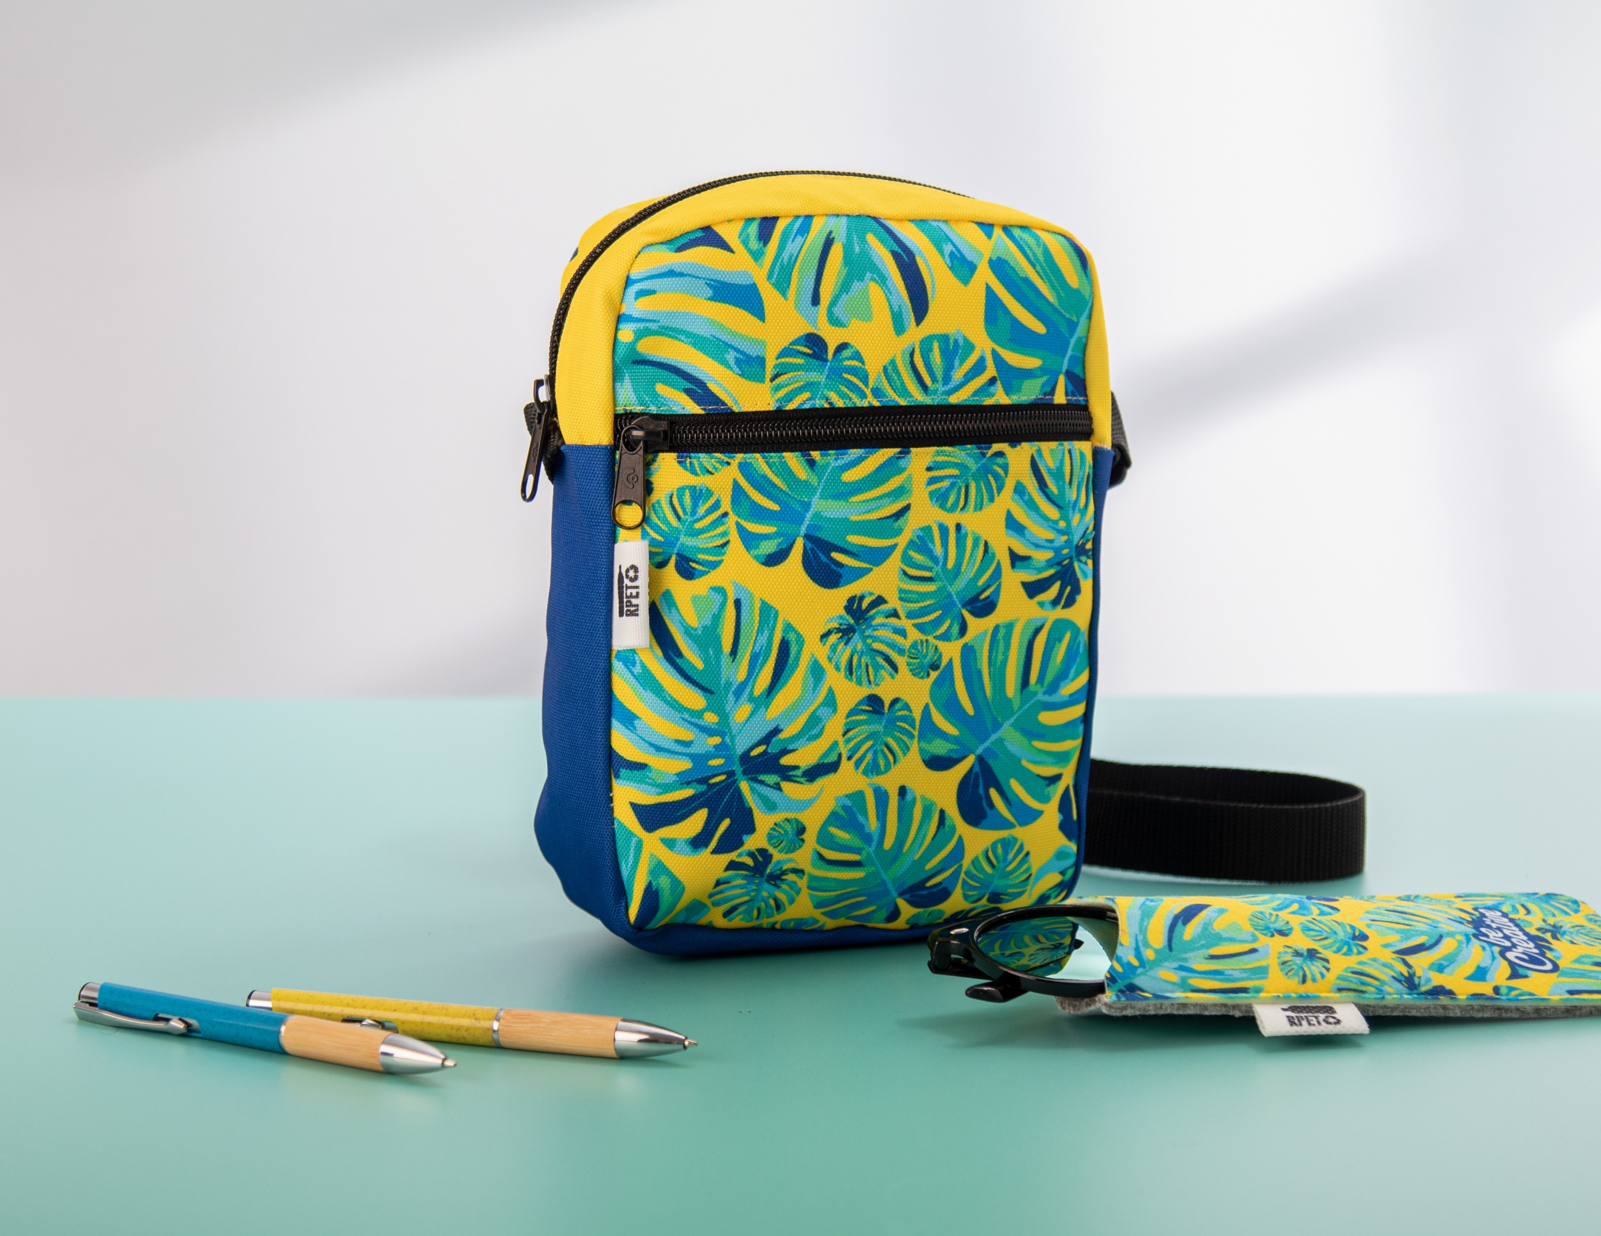
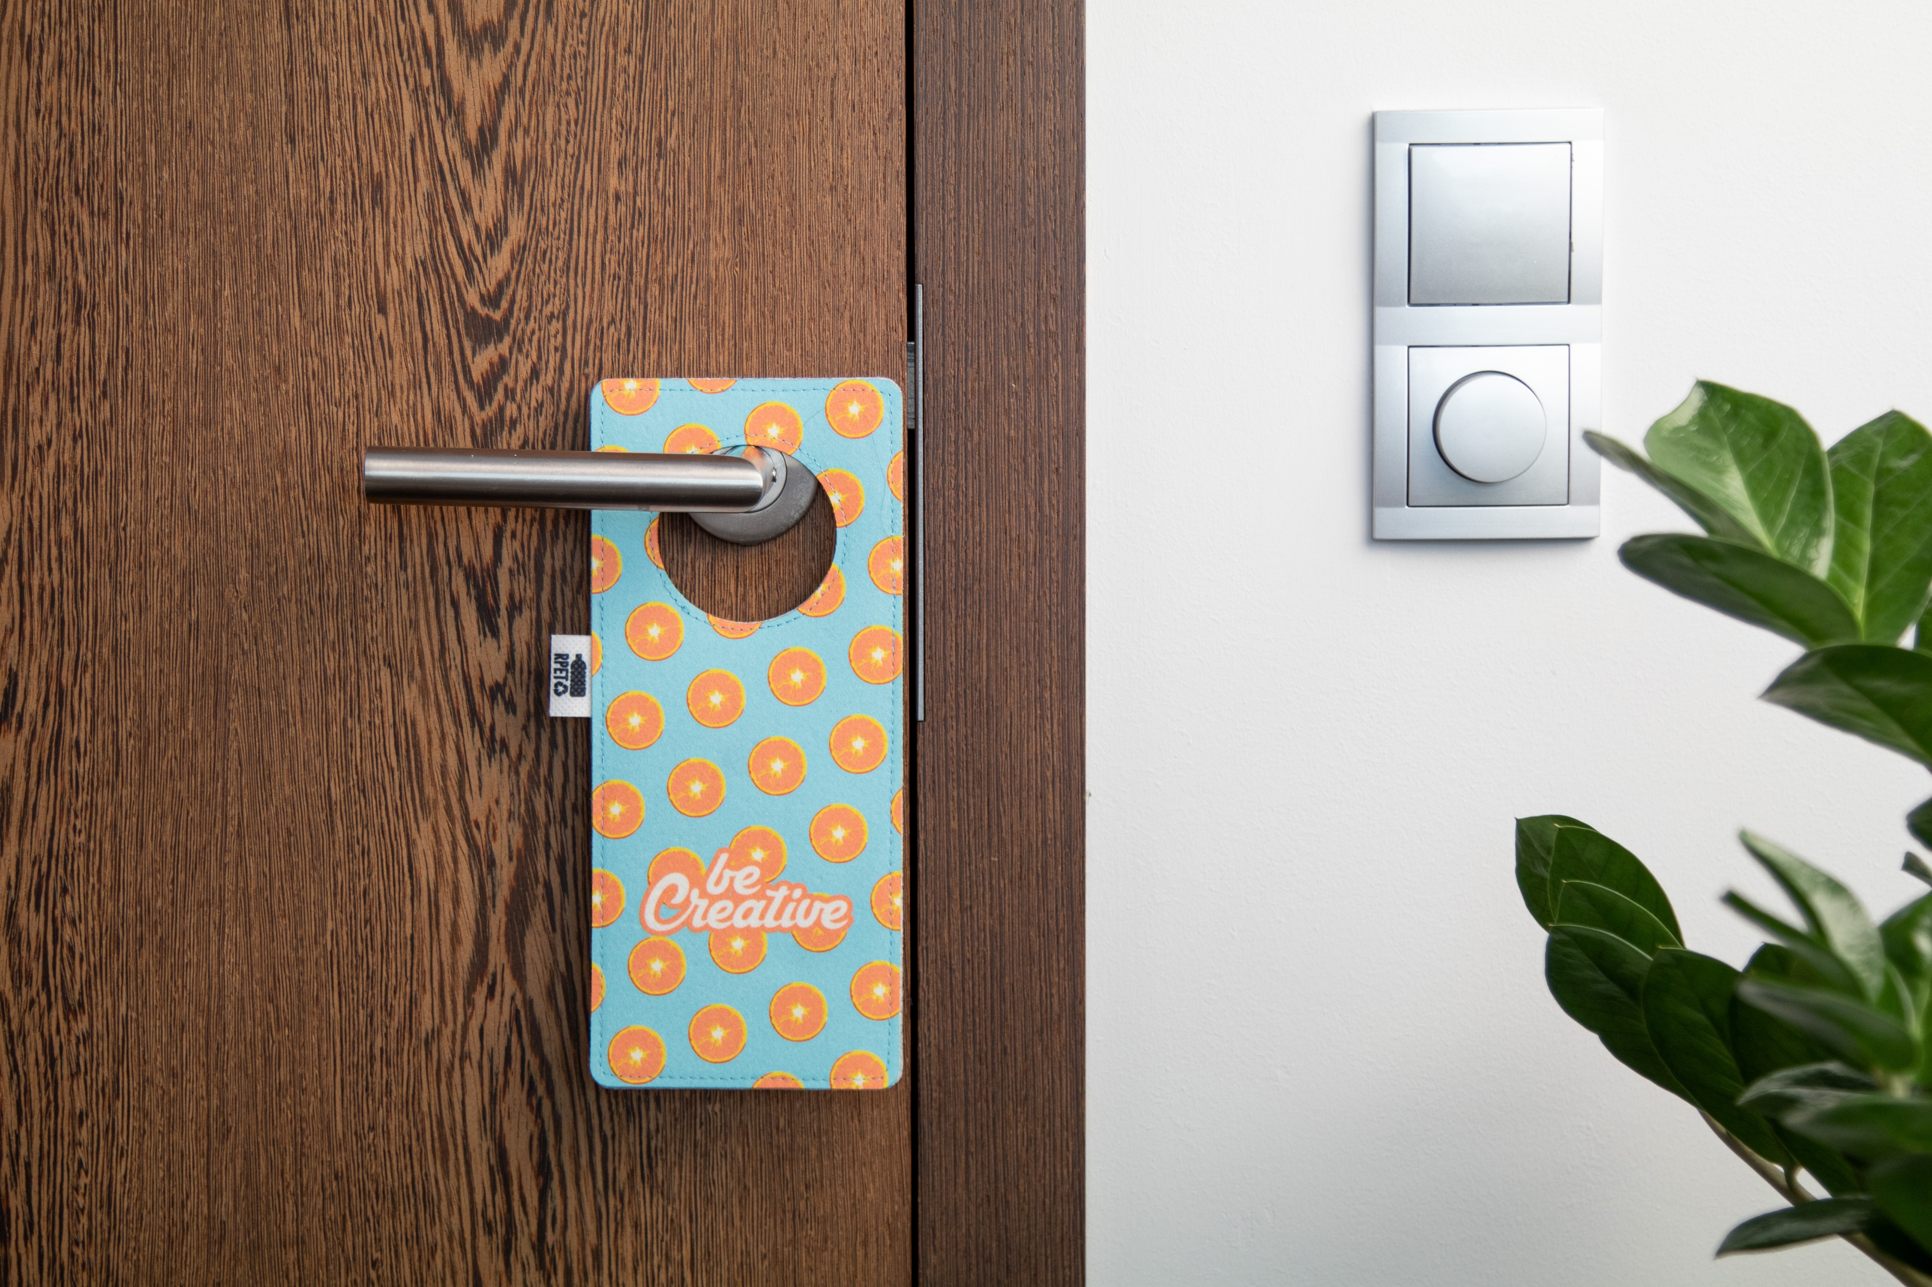
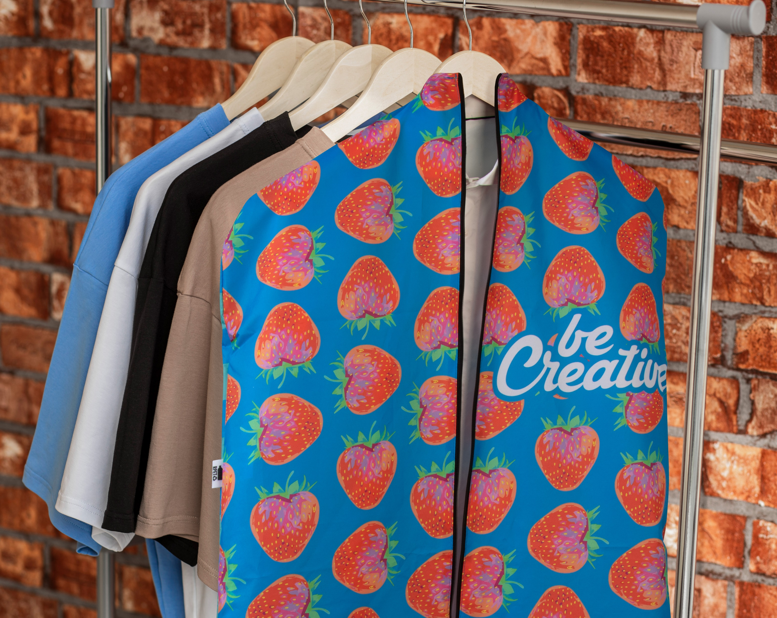
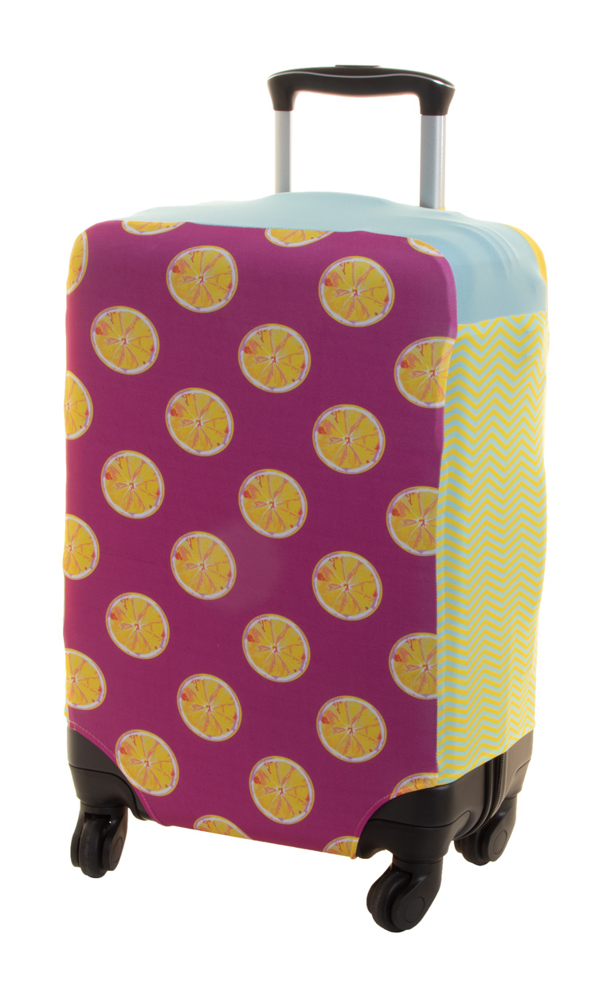
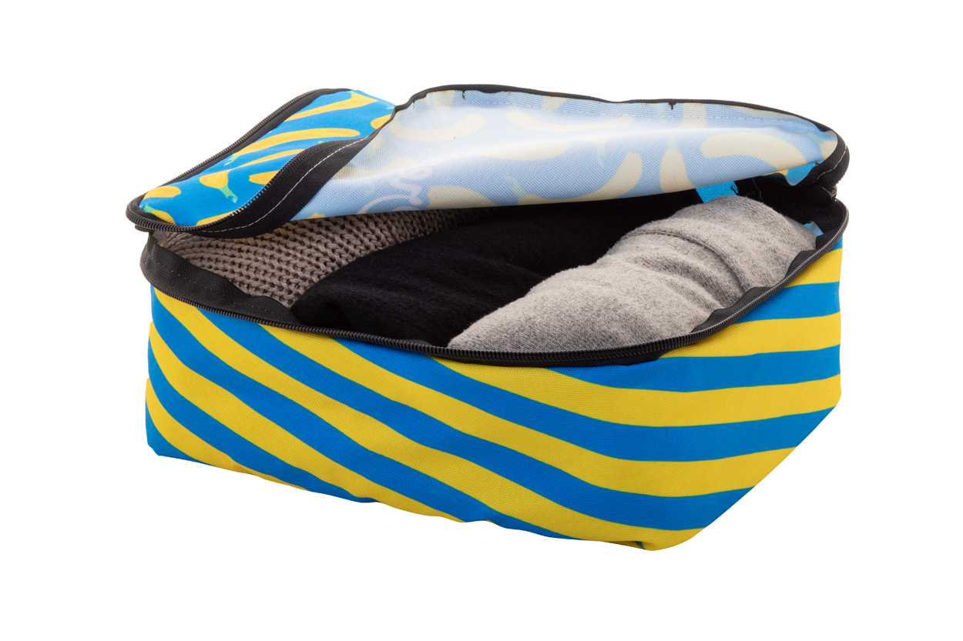
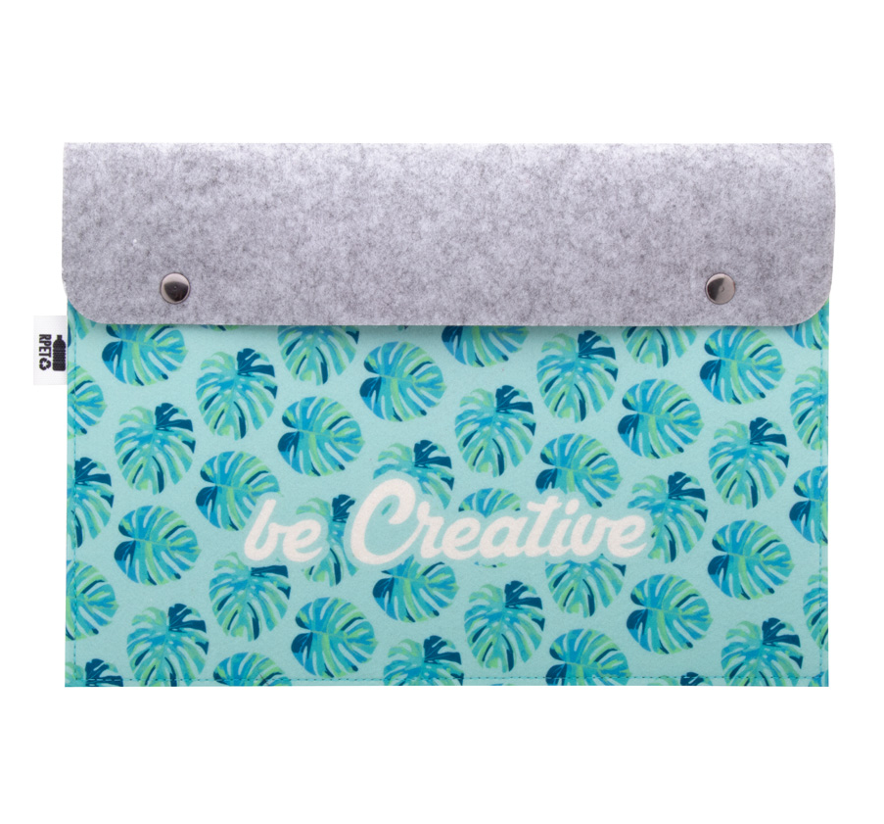
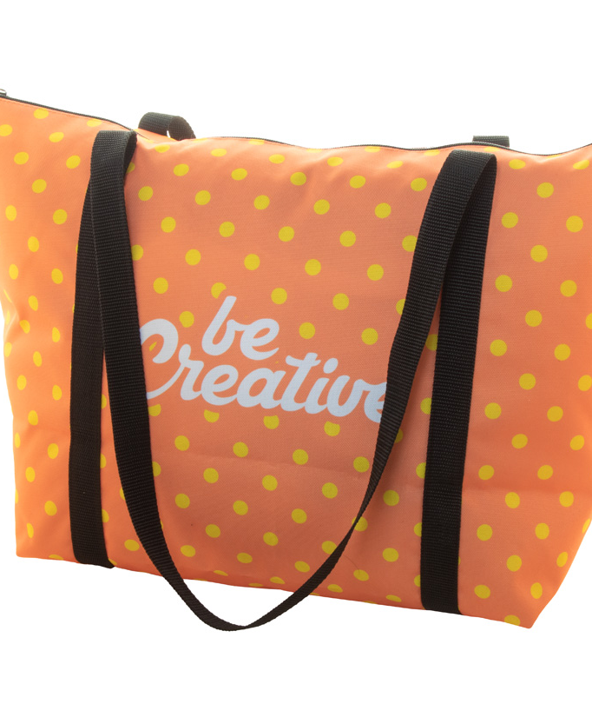
Inserisci qui i tuoi dati di riferimento!
Trasforma il tuo brand nel miglior compagno di viaggio
Promuovi in tutto il mondo la tua società offrendo prodotti da viaggio personalizzati con la tua immagine istituzionale. I nostri articoli BE CREATIVE offrono un elevato livello di personalizzazione, oltre ad essere pratici e utili.
SuboBag Cross AP716657
Borsa a tracolla verticale su misura in poliestere 600D RPET con scomparto dotato di cerniera e tasca frontale.
00,00 EUR
CreaFelt Door AP716652
Appendino in feltro RPET, personalizzabile su lato anteriore con stampa a colori ed etichetta RPET.
00,00 EUR
SuitSave AP716667
Custodia per indumenti in poliestere RPET 190T con cerniera ed etichetta RPET. 00,00 EUR
BagSave L
AP716533
Copertura per valigie in poliestere personalizzabile, con chiusura in velcro. Si adatta a valigie di grandi dimensioni fino a 50x70x30 cm.
00,00 EUR
Cobid
AP716649
Contenitore organizer da viaggio con cerniera, in poliestere 600D RPET.
00,00 EUR
CreaFelt Folder
AP716664
Cartella portadocumenti (formato A4) in feltro RPET con personalizzazione a colori sul lato anteriore.
00,00 EUR
SuboShop Playa Zip
AP716665
Borsa da spiaggia in poliestere 600D RPET con cerniera, manici lunghi ed etichetta RPET.
00,00 EUR
Inserisci qui le tue condizioni promozionali!
.......
.......
.......
www.WriteYourWebsiteHere.com

